Slide 1
Формирование дидактической системы учителя средствами ИКТ
Опытно – экспериментальный этап
Январь 2012 год

Slide 2
К истокам:
Цель: Создание дидактической системы средствами ИКТ в преподавании дисциплины биология в школе.
Гипотеза педагогического эксперимента:
Если разработать и внедрить дидактическую модель системы использования ИКТ в преподавании учебной дисциплины, то это должно способствовать:
Повышению качества знаний обучающихся по предмету и информатике;
Рациональной организации учебного процесса;
Совершенствованию методики преподавания дисциплин;
Совершенствованию контроля знаний;
Формированию навыков подлинно исследовательской деятельности.

Slide 3
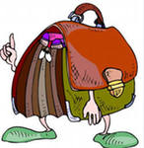
Дидактическая система
ДИДАКТИЧЕСКАЯ СИСТЕМА УЧИТЕЛЯ –
это совокупность документов и дидактических материалов, с помощью которых учитель осуществляет обучение, развитие и воспитание детей на уроках и внеклассных занятиях.

Slide 4
Структура дидактической системы
Образовательный стандарт – на уровне предмета;
Учебная программа – план изучения предмета на уровне темы;
Тематический план – на уровне урока;
Комплект поурочных разработок;
Учебные задания:
Репродуктивные;
Конструктивные;
Творческие
Дидактические пособия и оборудование

Slide 5
Из бумажной формы – в цифровую

Slide 6
Результат

Slide 7
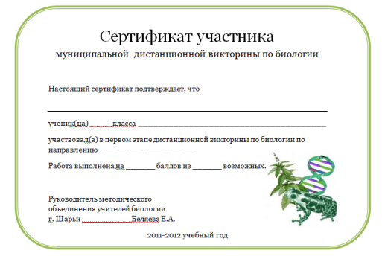
Об организации дистанционной викторины по биологии
Вопросы викторины составили:
Шатрова Т.В.
Разумова В.Н.
Худякова Л.А.
III этап
«Спорт – Здоровье - Красота»,
5-11 класс,
Весенние каникулы
II этап
«История науки»,
5-11 класс,
Зимние каникулы
I этап
«Загадки природы»,
5-11 класс,
Осенние каникулы

